Slide 1

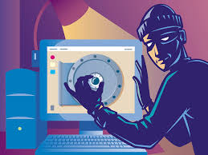
KEJAHATAN DAN KEAMANAN KOMPUTER

Slide 2
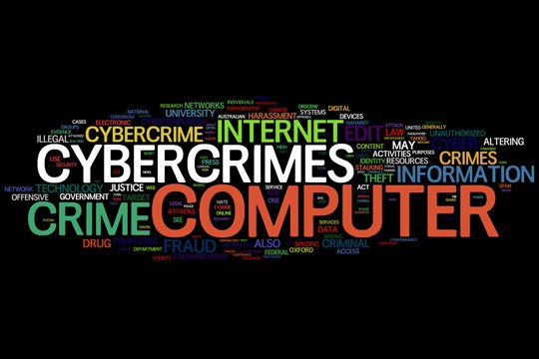
Kejahatan komputer adalah tindakan ilegal dengan menggunakan pengetahuan teknologi komputer untuk melakukan tindak kejahatan baik memperoleh keuntungan ataupun kerugian. Pastinya tindakan ini, sangatlah merugikan pihak lain.
Place your screenshot here

Slide 3
BENTUK KEJAHATAN KOMPUTER

Slide 4
1
Illegal Access / Akses Tanpa Ijin ke Sistem Komputer
Dengan sengaja dan tanpa hak melakukan akses secara tidak sah terhadap seluruh atau sebagian sistem komputer, dengan maksud untuk mendapatkan data komputer atau maksud-maksud tidak baik lainnya, atau berkaitan dengan sistem komputer yang dihubungkan dengan sistem komputer lain.

Slide 5
2
Illegal Contents / Konten Tidak Sah
Merupakan kejahatan dengan memasukkan data atau informasi ke internet tentang sesuatu hal yang tidak benar, tidak etis, dan dapat dianggap melanggar hukum atau mengganggu ketertiban umum.

Slide 6
3
Data Forgery / Pemalsuan Data
Merupakan kejahatan dengan memalsukan data pada dokumen-dokumen penting yang tersimpan sebagai scriptless document melalui internet.

Slide 7
4
Spionase Cyber / Mata-mata
Merupakan kejahatan yang memanfaatkan jaringan internet untuk melakukan kegiatan mata-mata terhadap pihak lain, dengan memasuki sistem jaringan komputer (computer network system) pihak sasaran.

Slide 8
Jenis-jenis Kejahatan Komputer CARDING Carding adalah jenis kejahatan memalsukan nama identitas seseorang, contoh berbelanja menggunakan nomor dan kartu identitas milik orang lain, yang diperoleh secara ilegal, biasanya dengan mencuri data melalui internet HACKING Hacking adalah kegiatan menerobos program komputer milik orang lain. Hacker adalah orang yang gemar menerobos komputer, memiliki keahlian membuat dan membaca program tertentu, dan terobsesi mengamati keamanan security

Slide 9
CRACKING Cracking adalah hacking untuk tujuan jahat. Sebutan untuk cracker adalah hacker bertopi hitam (black hat hacker). Berbeda dengan carder yang hanya mengintip kartu kredit, cracker mengintip simpanan para nasabah di berbagai bank atau pusat data sensitif lainnya untuk keuntungan diri sendiri. SCANNER Scanner yaitu sebuah program atau alat yang mampu mendeteksi kelemahan sebuah komputer di jaringan lokal atau dijaringan lokasi lain. DATA FORGERY / Pemalsuan Data Merupakan kejahatan dengan memalsukan data pada dokumen-dokumen penting yang tersimpan sebagai scriptless document melalui internet. Kejahatan ini biasanya ditujukan pada dokumen-dokumen e-commerce dengan membuat seolah-olah terjadi salah ketik yang pada akhirnya akan menguntungkan pelaku.

Slide 10
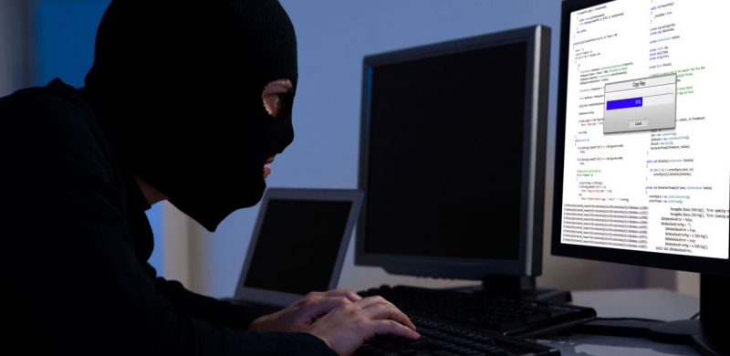
FAKTOR-FAKTOR TERJADINYA KEJAHATAN KOMPUTER
• Akses internet yang tidak terbatas. • Kelalaian pengguna komputer.
• Mudah dilakukan dengan resiko keamanan yang kecil dan tidak diperlukan peralatan yang super modern. • Para pelaku merupakan orang yang pada umumnya cerdas, mempunyai rasa ingin tahu yang besar, dan fanatik akan teknologi komputer.
• Sistem keamanan jaringan yang lemah

Slide 11
Ancaman atau Serangan yang Sering Terjadi Pada Komputer
1. Sniffing
Standarnya hanya komputer dengan alamat yang bersesuaian dengan alamat tujuanlah yang akan mengambil data tersebut. Tetapi pada saat snif, komputer dengan alamat bukan alamat tujuan tetap mengambil data tersebut. Dengan adanya sniffer ini, maka usaha untuk melakukan kriptografi dalam database (dalam hal ini login user dan password) akan sia-sia saja.
2. Spoofing Teknik Spoofing adalah pemalsuan alamat IP attacker sehingga sasaran menganggap alamat IP attacker adalah alamat IP dari host di dalam network bukan dari luar network.
3. Finger Exploit
Awal penggunaan finger exploit adalah untuk sharing informasi di antara pengguna dalam sebuah jaringan. Namun seiring berkembangnya tingkat kejahatan dalam dunia komputer, banyak terjadi salah penggunaan dari tools ini, karena melalui tools ini sistem keamanan sangat minim bahkan tidak ada sama sekali.

Slide 12
4. Brute Force Brute force adalah salah satu metode dalam penjebolan keamanan yang menggunakan password. Brute force adalah salah satu bagian dari password guessing, hanya saja bedanya adalah waktu yang dipakai dalam brute force lebih singkat dari password guessing karena metode brute force menggunakan beberapa tools cracking untuk mendapatkan password yang dicari.
5. Password Cracking Password cracking adalah metoda untuk melawan perlindungan password yang dienkripsi yang berada di dalam system. Dengan anggapan bahwa atacker telah masuk kedalam system, ia bisa saja mengubah kekuasaannya didalam system dengan cara meng crack password file menggunakan metode brute-force dictionary attack
6. VIRUS Virus komputer bisa diartikan sebagai suatu program komputer biasa. Tetapi memiliki perbedaan yang mendasar dengan program-program lainnya,yaitu virus dibuat untuk menulari program-program lainnya, mengubah, memanipulasinya bahkan sampai merusaknya. Suatu program dapat disebut sebagai suatu virus apabila memenuhi minimal 5 kriteria berikut : -Kemampuan untuk mendapatkan informasi
-Kemampuan untuk memeriksa suatu file
-Kemampuan untuk menggandakan diri dan menularkan diri
-Kemampuan melakukan manipulasi
-Kemampuan untuk menyembunyikan diri.

Slide 13
Terdiri dari 4 faktor yang merupakan cara untuk mencegah terjadinya serangan atau kebocoran sistem : -Desain sistem : desain sistem yang baik tidak meninggalkan celah-celah yang memungkinkan terjadinya penyusupan setelah sistem tersebut siap dijalankan. -Aplikasi yang Dipakai : aplikasi yang dipakai sudah diperiksa dengan seksama untuk mengetahui apakah program yang akan dipakai dalam sistem tersebut dapat diakses tanpa harus melalui prosedur yang seharusnya dan apakah aplikasi sudah mendapatkan kepercayaan dari banyak orang. -Manajemen : pada dasarnya untuk membuat suatu sistem yang secure tidak lepas dari bagaimana mengelola suatu sistem dengan baik. Dengan demikian persyaratan good practice standard seperti Standard Operating Procedure (SOP) dan Security Policy haruslah diterapkan di samping memikirkan hal teknologinya. -Manusia (Administrator) : manusia adalah salah satu fakor yang sangat penting, tetapi sering kali dilupakan dalam pengembangan teknologi informasi dan dan sistem keamanan.
`Mencegah Terjadinya Serangan pada Komputer

Slide 14
TERIMAKASIH

